Slide 1
Services Choucas
Meriem Halilali, LMAP/UPPA
Eric Gouardères, IPRA/UPPA

Slide 2



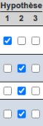
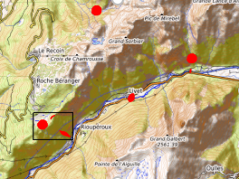

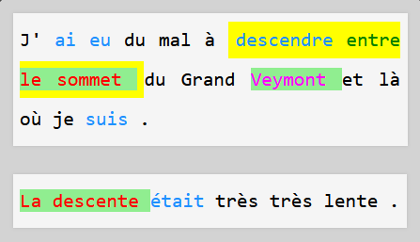
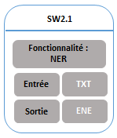
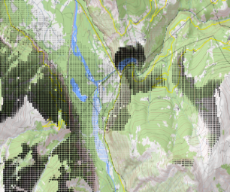

Architecture et déroulement du projet
S3
Ontologies support : Alerte Choucas, OOR, ORL
Topo
S2.2
Raisonnement
et génération géovis
S1.3
Enrichissement
Analyse spatiale
GASPAR
VGI
S1.2
Intégration
sémantique
Référentiel
métier
S2.1
Spatialisation
DSL Données
S2.3
Intégration
des services
Infrastructure SOA
RUITOR
S1.1
Enrichissement TAL
DSL Service
S3
Ontologie support : services, ORL

Slide 3
Architecture et déroulement du projet
S3
Ontologies support : Alerte Choucas, OOR, ORL
Topo
S2.2
Raisonnement
et génération géovis
S1.3
Enrichissement
Analyse spatiale
GASPAR
VGI
S1.2
Intégration
sémantique
Référentiel
métier
S2.1
Spatialisation
DSL Données
S2.3
Intégration
des services
Infrastructure SOA
RUITOR
S1.1
Enrichissement TAL
DSL Service
S3
Ontologie support : services, ORL
Périmètre de la démonstration

Slide 4



Infrastructure services Choucas
Choucas
Erig
Machines Virtuelles
Python
Java
Tomcat
Tomcat
Serveurs d’applications
Reconnaissance
ES Nominale
Spatialisation
Catalogue
Reconnaissance
ES Nommée
RUITOR
Javaps
WPS
52° North
WPS
Services
Module de médiation
choucas.univ-pau.fr/api
choucas.univ-pau.fr:8000
choucas.univ-pau.fr:8080/javaps
erig.univ-pau.fr
Api

Slide 5
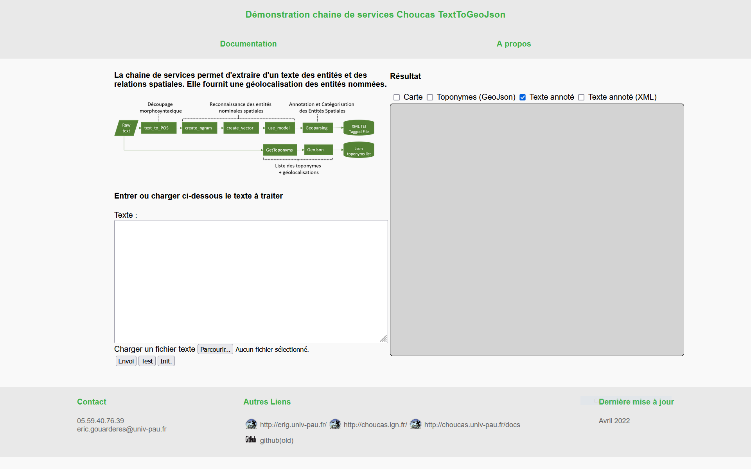
Reconnaissance et géolocalisation d'entités spatiales à partir d'un texte issu d’alertes réelles

Slide 6
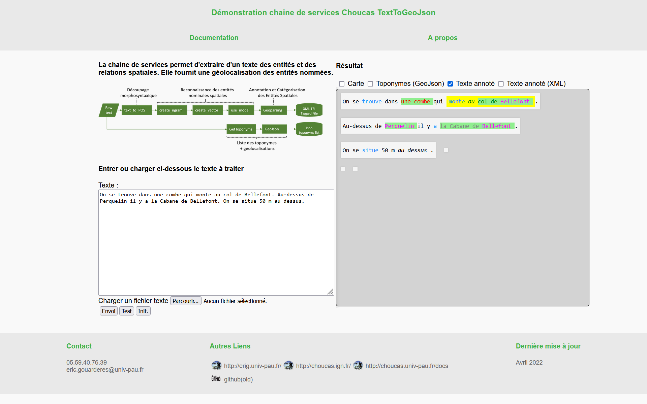
Reconnaissance et géolocalisation d'entités spatiales à partir d'un texte issu d’alertes réelles

Slide 7
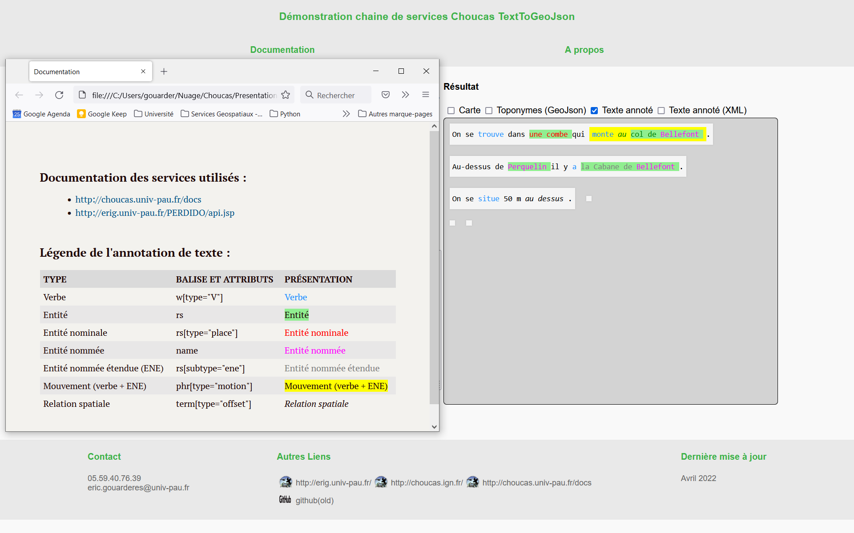
Reconnaissance et géolocalisation d'entités spatiales à partir d'un texte issu d’alertes réelles

Slide 8
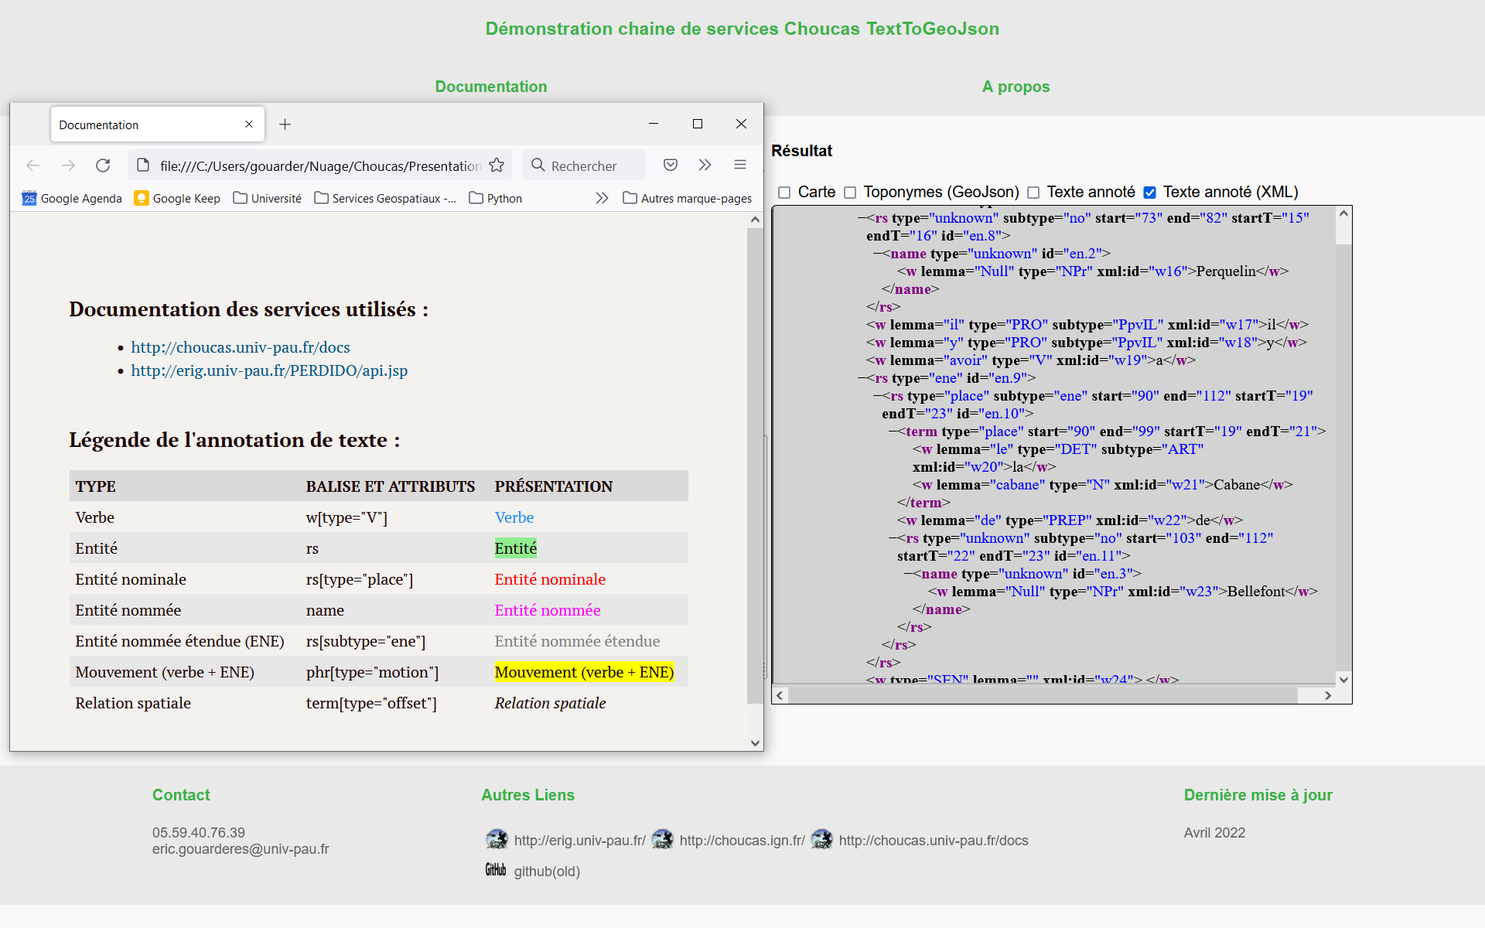
Reconnaissance et géolocalisation d'entités spatiales à partir d'un texte issu d’alertes réelles

Slide 9
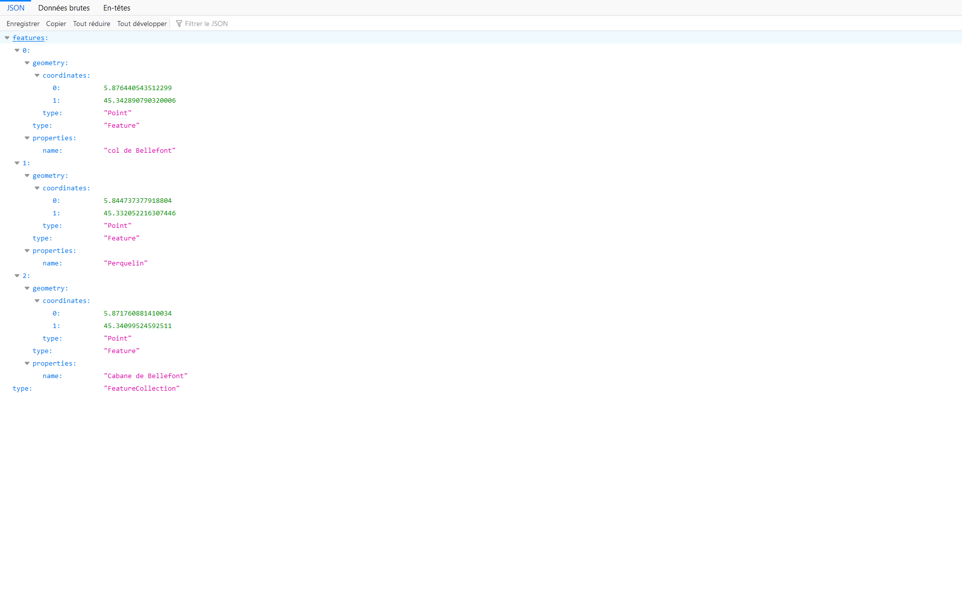
Reconnaissance et géolocalisation d'entités spatiales à partir d'un texte issu d’alertes réelles

Slide 10
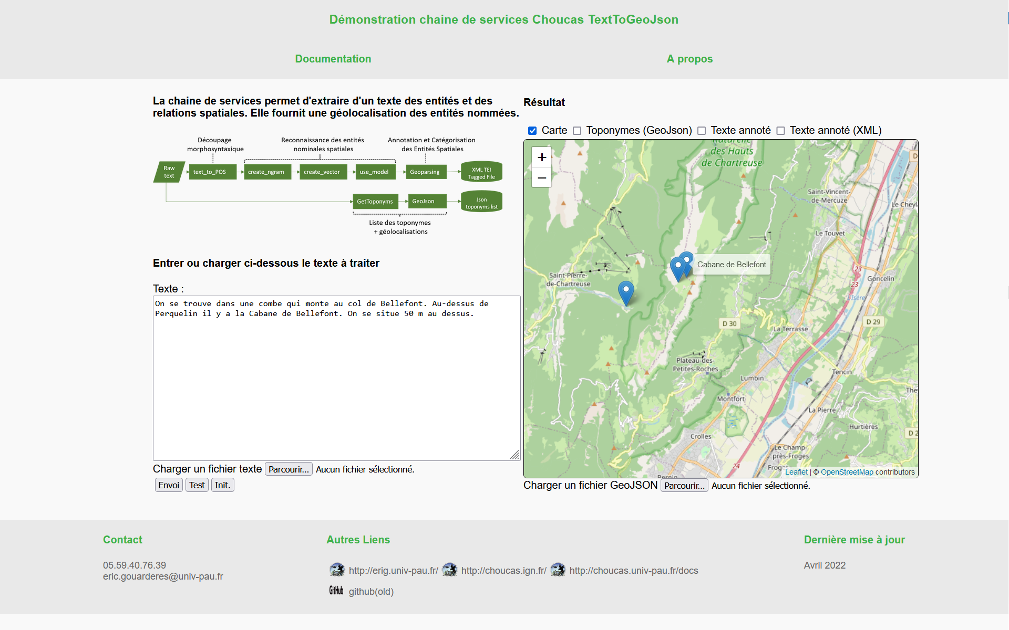
Reconnaissance et géolocalisation d'entités spatiales à partir d'un texte issu d’alertes réelles

Slide 11
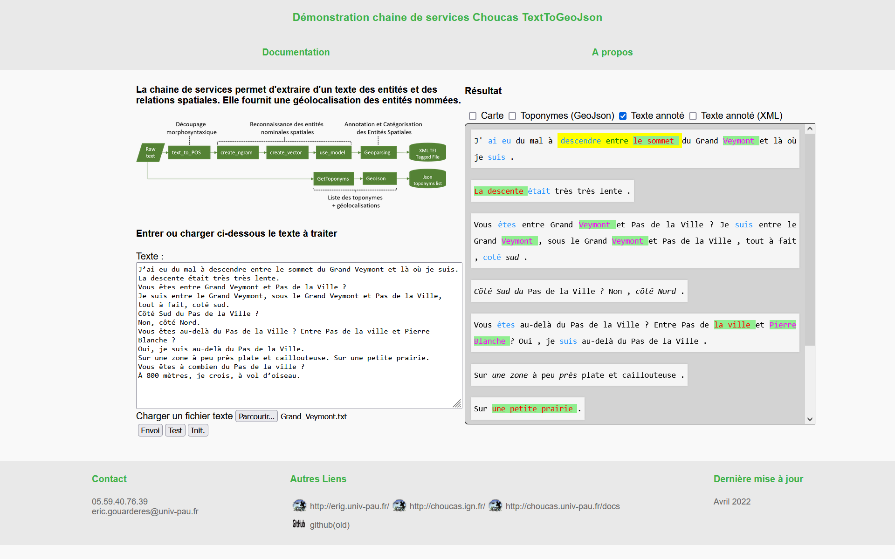
Reconnaissance et géolocalisation d'entités spatiales à partir d'un texte issu d’alertes réelles

Slide 12
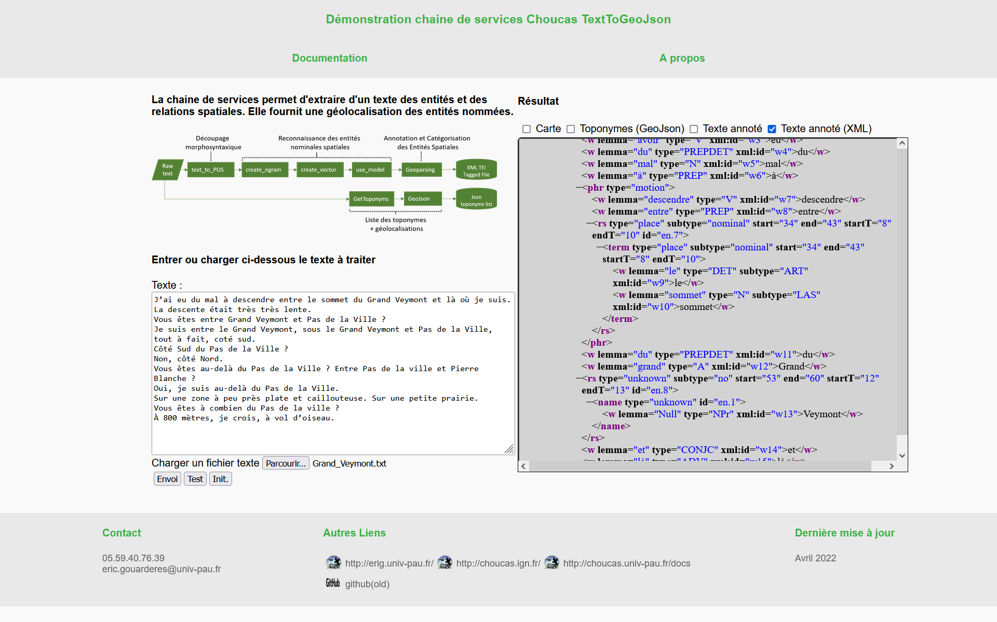
Reconnaissance et géolocalisation d'entités spatiales à partir d'un texte issu d’alertes réelles

Slide 13
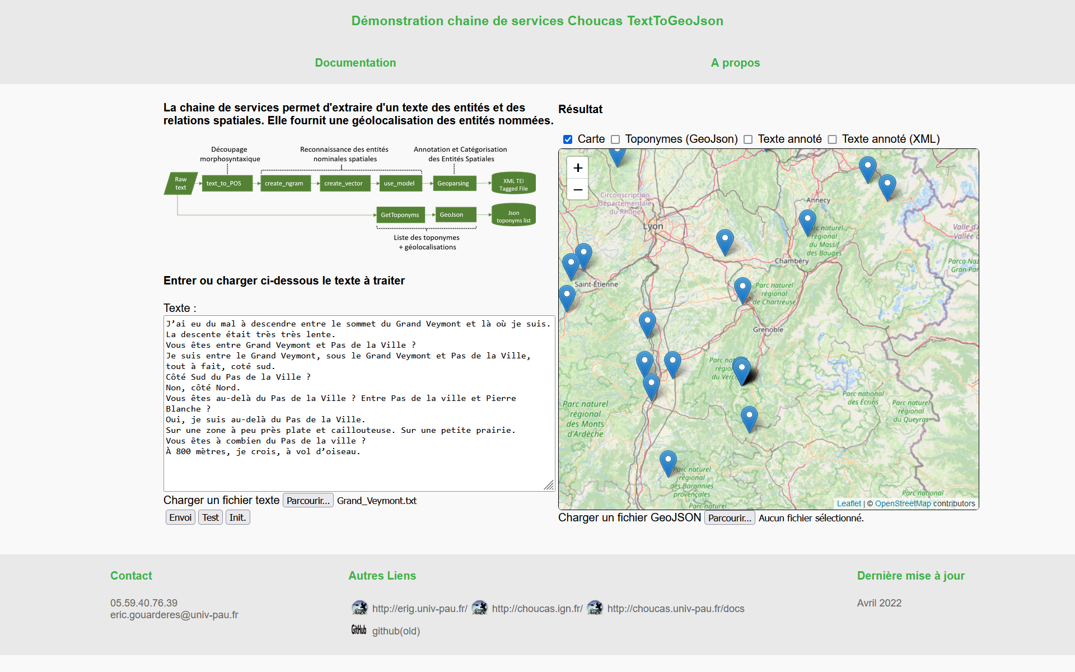
Reconnaissance et géolocalisation d'entités spatiales à partir d'un texte issu d’alertes réelles

Slide 14
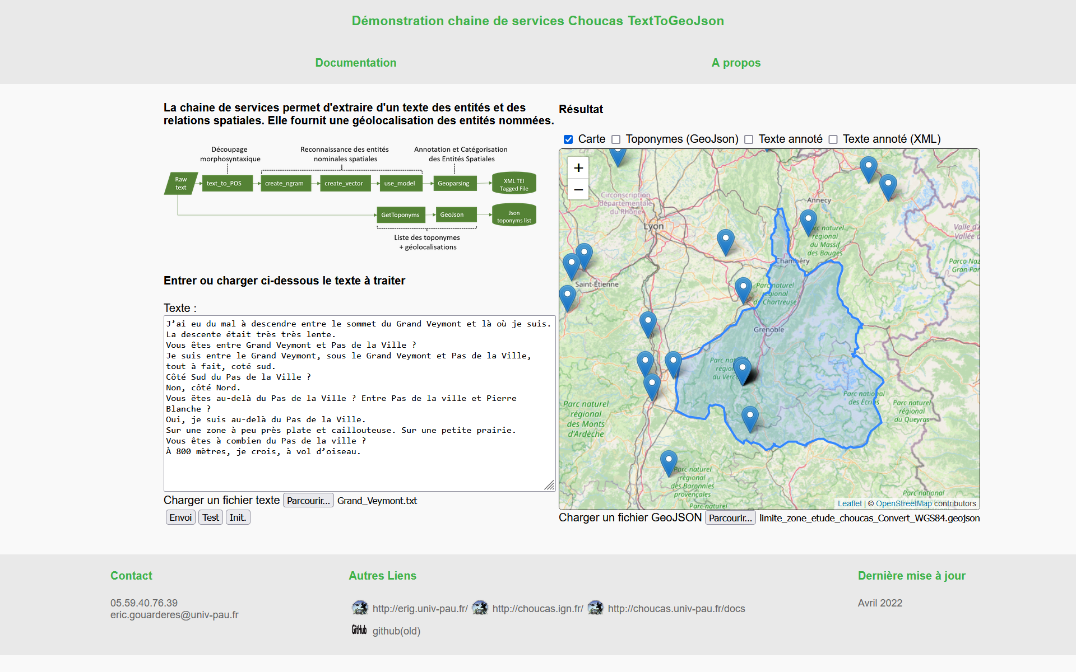
Reconnaissance et géolocalisation d'entités spatiales à partir d'un texte issu d’alertes réelles

Slide 15
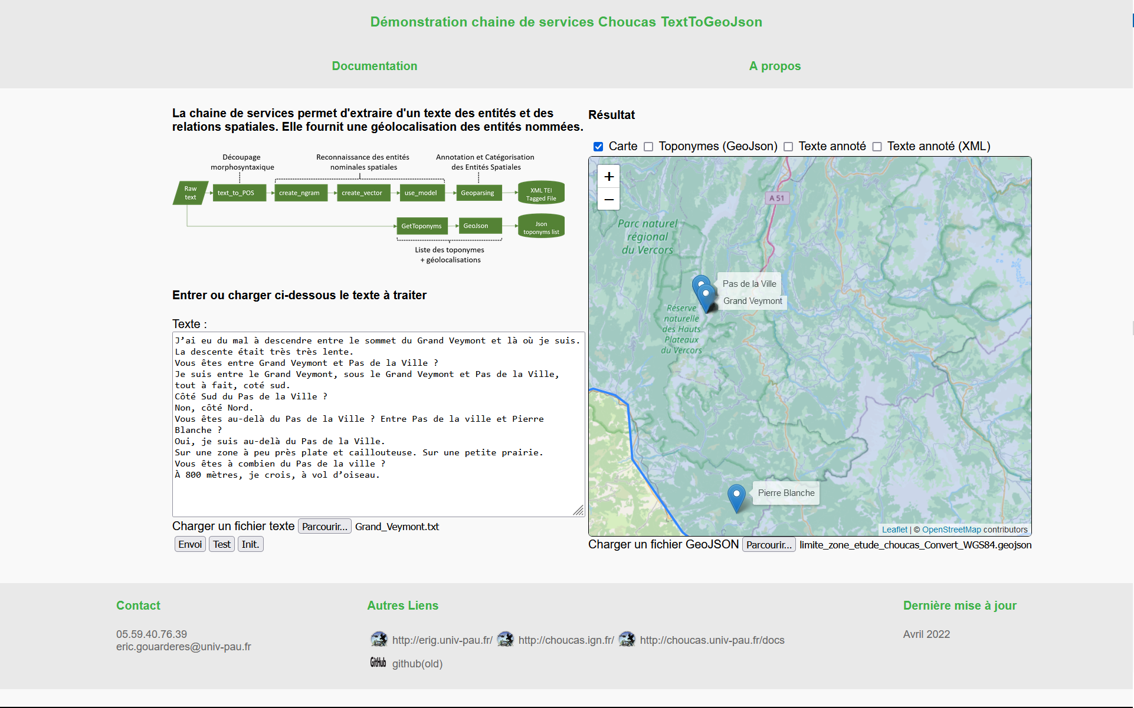
Reconnaissance et géolocalisation d'entités spatiales à partir d'un texte issu d’alertes réelles

Slide 16
Merci

